Slide 1
Виды труда
Цель: дать представление о умственном и физическом труде людей в нашей стране

Slide 2
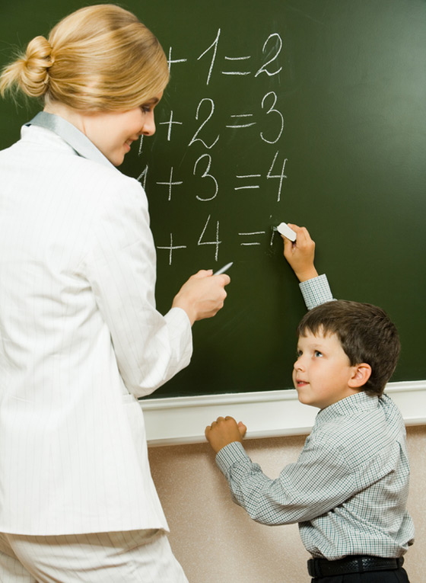
Учитель
(умственный труд)
Строитель
(физический труд)

Slide 3
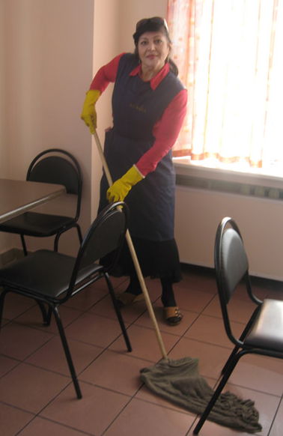
Врач
(умственный труд)
Уборщица
(физический труд)

Slide 4
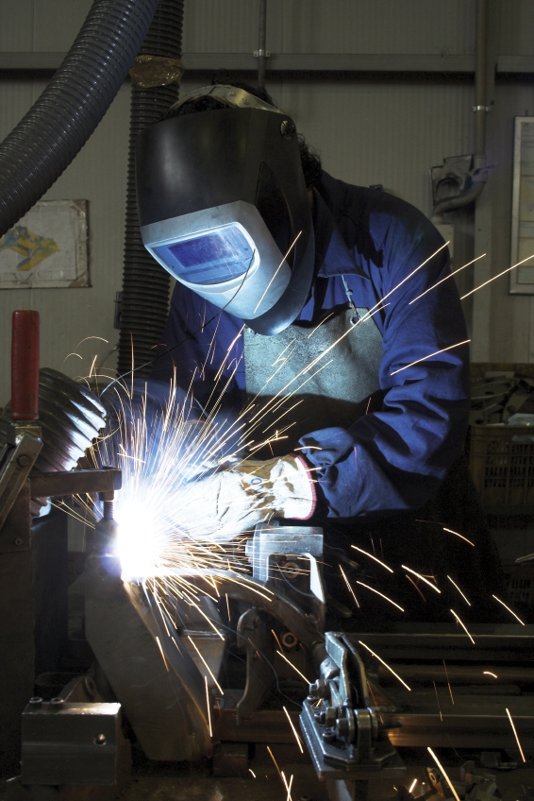
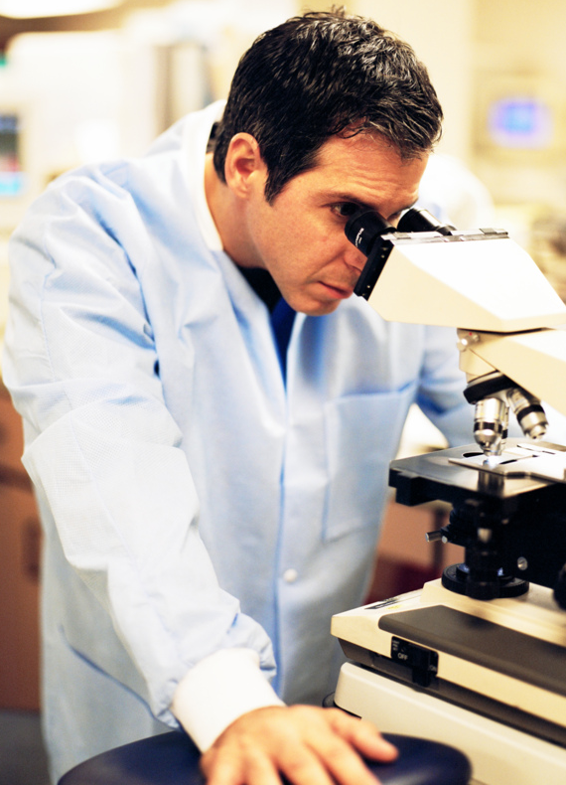
Ученый
(умственный труд)
Сварщик
(физический труд)

Slide 5
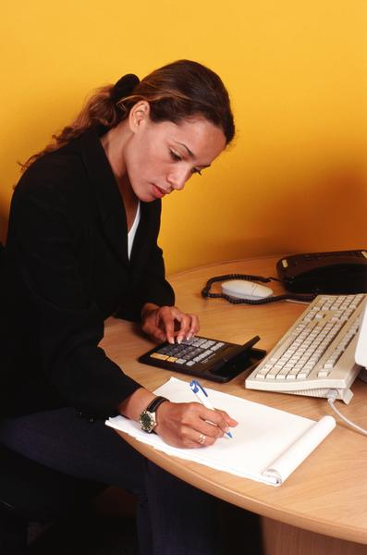
Бухгалтер
(умственный труд)
Парикмахер
(физический труд)

Slide 6
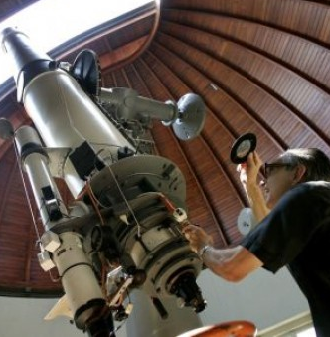
Астроном
(умственный труд)
Продавец
(физический труд)

Slide 7
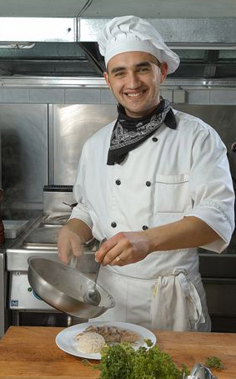
Фармацевт
(умственный труд)
Повар
(физический труд)

Slide 8
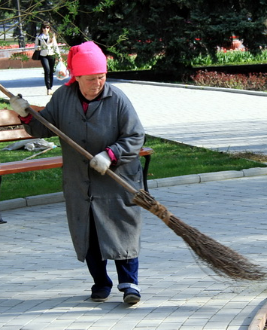
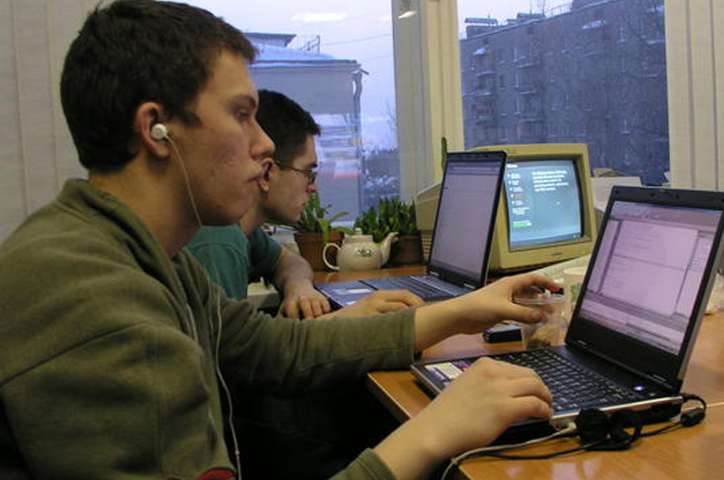
Программист
(умственный труд)
Дворник
(физический труд)

Slide 9
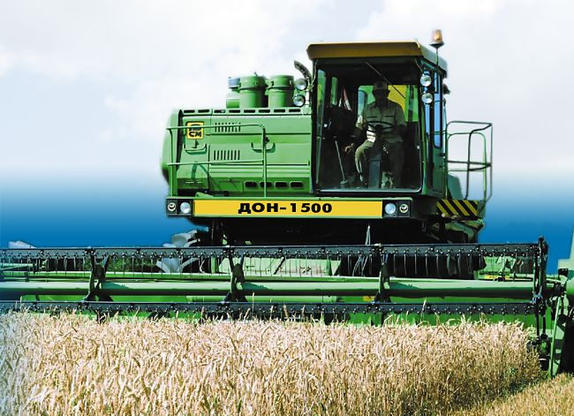
Комбайнер
(физический труд)
Агроном
(умственный труд)

